Slide 1
RAG (Retrieval-Augmented Generation)
Как заставить ИИ не просто «помнить», а «обращаться к источникам»
Выполнил: Жарков Антон, группа 4221

Slide 2
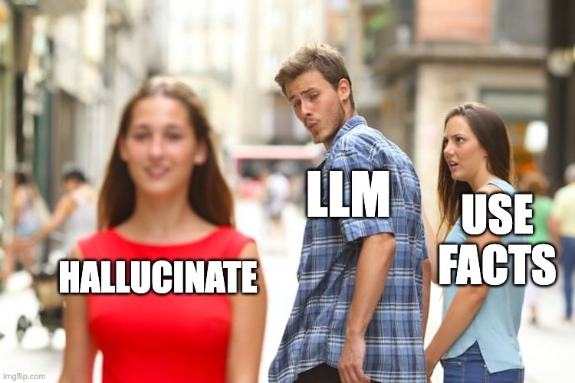
Проблема современных языковых моделей
Ограничения LLM «из коробки»
Галлюцинации: Уверенная генерация ложной информации.
Статические знания: Заморожены на дате обучения. Нет доступа к новым данным.
Черный ящик: Невозможно проверить источник утверждений.
Аналогия: Гениальный студент-всезнайка, который часто додумывает то, чего не знает.

Slide 3
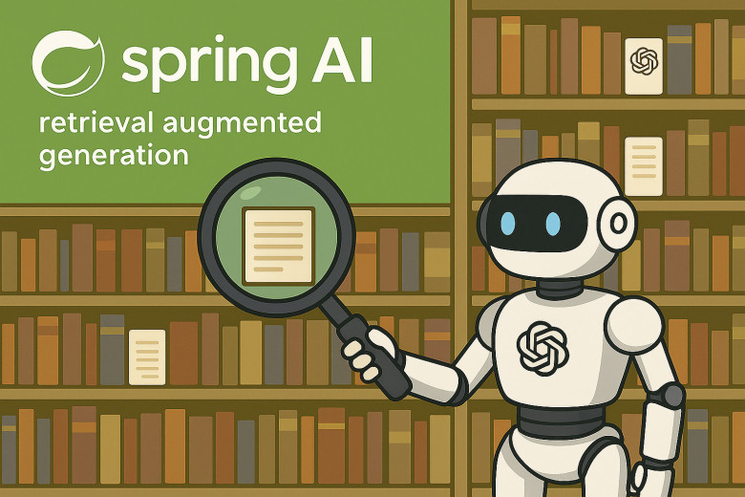
Решение — архитектура RAG
Название идеально описывает процесс:
Извлечение (Retrieval) релевантных данных из надежного источника.
Дополнение (Augmentation) ими исходного запроса.
Генерация (Generation) окончательного ответа.
Девиз: Просто. Эффективно. Элегантно.

Slide 4
Как работает RAG? По шагам
Retrieval — ИЗВЛЕЧЕНИЕ | Augmentation — ДОПОЛНЕНИЕ | Generation — ГЕНЕРАЦИЯ
Подготовка «библиотеки»: • Документы разбиваются на фрагменты. • Преобразуются в числовые векторы (суть смысла). • Хранятся в векторной базе данных. | «Умный» поиск: • Вопрос пользователя тоже векторизуется. • Система находит в «библиотеке» самые близкие по смыслу фрагменты. • Эти фрагменты подшиваются к исходному вопросу. | Формулировка ответа: • Обогащенный контекстом запрос отправляется в LLM. • Задача LLM: не выдумывать, а красиво и структурированно изложить информацию из предоставленных источников.
Создание цифровой базы знаний | Создание контекстуального запроса | Роль эксперта-формулировщика

Slide 5
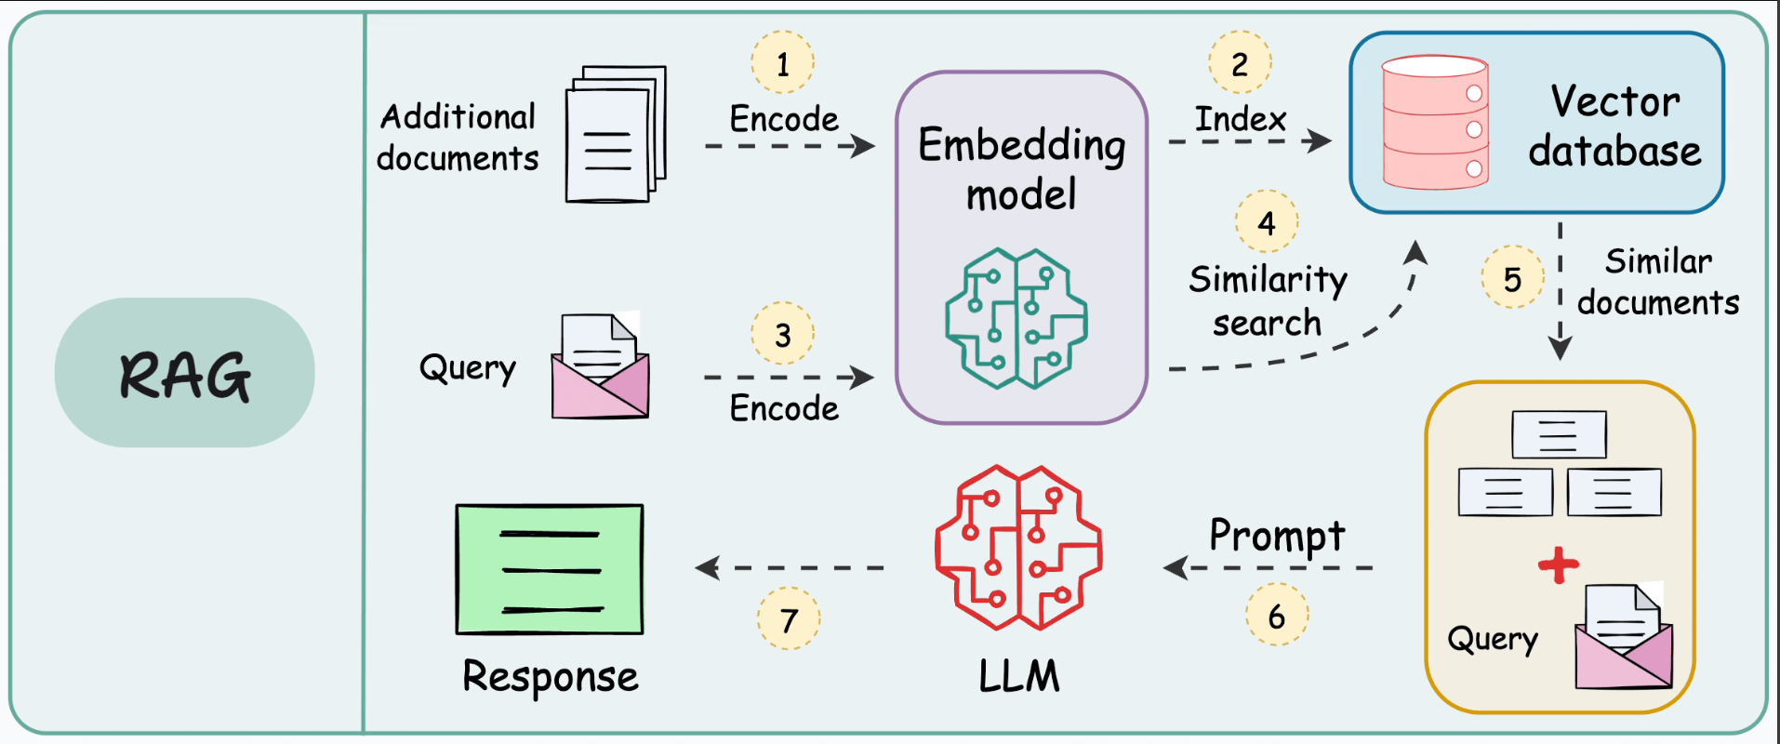
Схема RAG

Slide 6

Ключевые преимущества RAG
Щит от галлюцинаций
  Ответ основывается на проверенных документах, а не на внутренних «фантазиях» модели.
Актуальность знаний
  Чтобы обновить знания системы, просто добавьте новые документы в базу. Не нужно дорогостоящее переобучение модели.
Прозрачность и доверие
  Возможность показать источники (цитирование). Пользователь всегда может проверить первоисточник информации.

Slide 7
Итоги: Больше чем архитектура
RAG — это элегантный мост между:
Генеративной мощью больших языковых моделей и Точностью внешних, управляемых знаний.
Это философия создания:
Ответственного ИИ
Прозрачного ИИ
По-настоящему полезного ИИ

